Slide 1
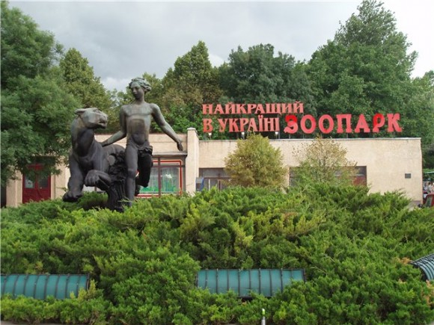

Миколаївський зоопарк

Slide 2
Історія
Миколаївський зоопарк — один з найкращих і знаних зоопарків в Європі, розташований в Миколаєві. Історія зоопарку виходить від 26 квітня 1901 року, коли міський голова Микола Павлович Леонтович заснував свою приватну колекцію.

Slide 3
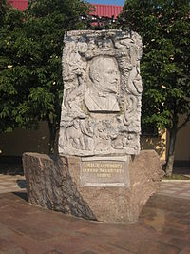
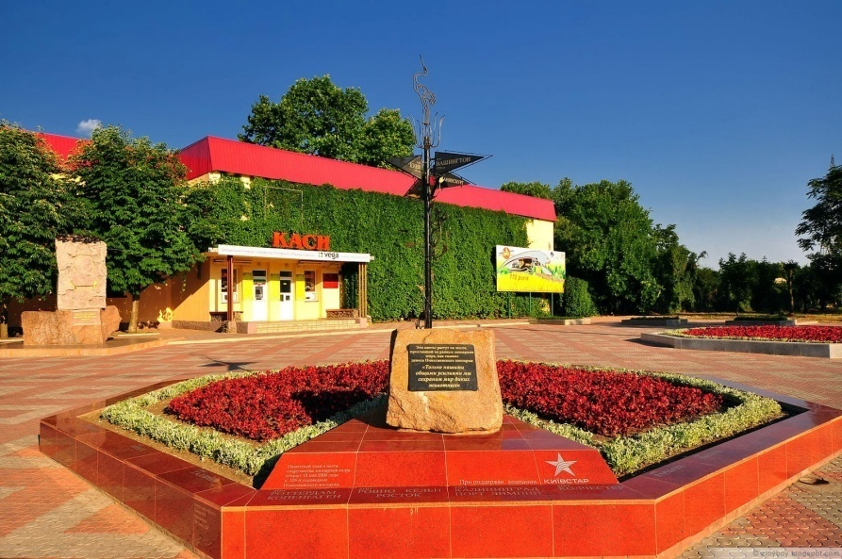
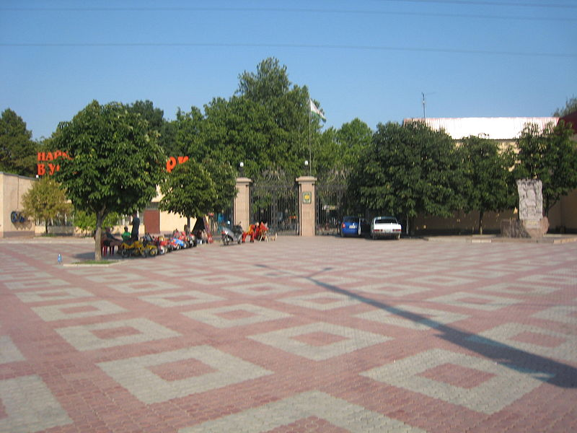
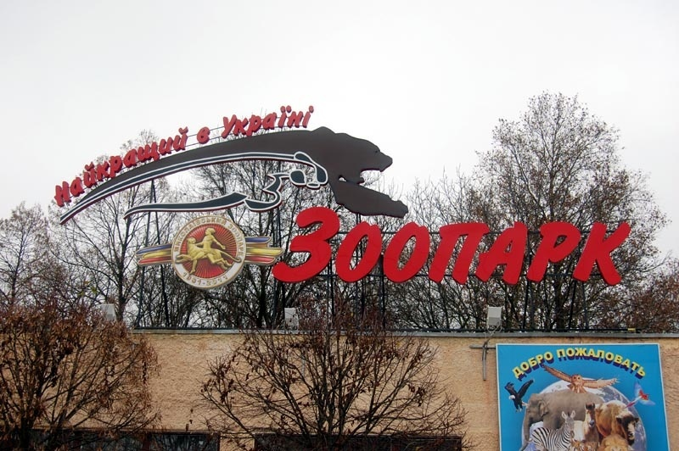

Slide 4
Емблеми
У 1978 році на площі перед зоопарком була встановлена скульптура «Мауглі і Багира», що стала емблемою зоопарку. Автором є Інна Юріївна Макушина.
13 січня 2001 року урочисто був піднятий прапор зоопарку — перший прапор серед зоопарків СНД. Прапор був піднятий депутатом Верховної Ради України Віктором Горбачовим

Slide 5


Slide 6
Цікаві новини
У Миколаївському зоопарку оселились гігантські метелики.
Як повідомляють, розмах крил у метеликів-велетнів часом буває більшим за 20 сантиметрів. Але, найголовніша відмінність від інших метеликів - відсутність рота.
Зараз у Миколаївському зоопарку два самці і дві лялечки. Є надія, що вилупиться хоч одна самка - для продовження роду. Але часу небагато. Адже живуть ці комахи не більше двох тижнів. Оскільки нічого не їдять.

Slide 7
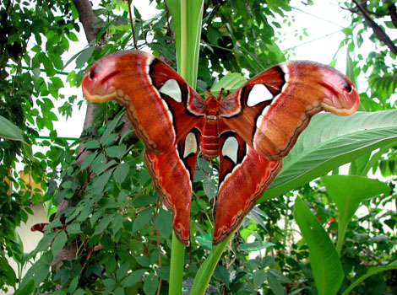

Slide 8
Цікаві новини
У дикій природі ці тварини не співають, а видають зовсім інші звуки.
У Миколаївському зоопарку верблюд раптово почав видавати пташині звуки, як тільки його привезли з рівненського звіринцю
Самець, на прізвисько Мурат, народився тут, але маленьким його відвезли в рівненський звіринець. 10 років верблюд пробув там без жіночого товариства. Тепер, коли повернувся на батьківщину - відчув молодих самок за кілька десятків метрів.

Slide 9
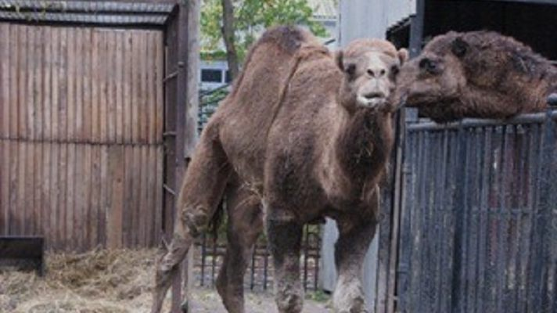

Slide 10
